Slide 1
درس في مادّة اللّغة العربيّة (الإملاء)- الفَصْلُ الدّراسِيُّ الأوَّل التَّاءُ المَفْتوحَةُ في آخرِ الفِعْلِ و التَّاءُ المَرْبوطَةُ في آخرِ الاسْم الصّفّ الرّابع الابتدائيّ

Slide 2
التاء المفتوحة في آخر الفعل والتاء المربوطة في آخر الاسم– اللّغة العربيَة – الصف الرابع
أهْداف الدَّرْس
الهدفُ الأوَّل: التمييز بين التّاءِ المفتوحةِ والتاءِ المربوطةِ في آخر ِكلّ من الفِعْلِ والاسْم.
الهدَفُ الثّاني: توظيف القاعدة الإملائية في الأنشطة و الإنتاجِ الكِتابِي.

Slide 3
أَقرَأُ وأُلاحِظُ:
أَكْتَشِفُ
التاء المفتوحة في آخر الفعل والتاء المربوطة في آخر الاسم– اللّغة العربيَة – الصف الرابع
الجُمْلُ
1- أُحِبُ وطَني، لأنّي على أَرْضِهِ نَشَأتُ وتَرَبَّيْتُ.
2- يا رَبّ اجَعَلْ وَطني أُمَّةً واحِدةً تَنْعَمُ بالحُرَّيّةِ والكَرامَةِ.
أُلاحِظُ الكَلِماتِ الّتي تَحْتَها خَطٌّ في الجُمَلِ السَّابِقَةِ:
- ما نَوْعُ هذه الكَلِماتِ؟
- ما الحَرْفُ الذي اتّصَلَ بآخِرِ كُلّ كَلِمَةٍ؟ وكَيْفَ كُتِبْتِ التّاءُ في آخِرِ هذه الكَلِماتِ؟
أُلاحِظُ الكَلِماتِ الّتي تَحْتَها خَطّان في الجُمَلِ السَّابِقَةِ:
- ما نَوْعُ هذه الكَلِماتِ؟
- ما الحَرْفُ الّذي اتّصَلَ بآخِرِ كُلّ كَلِمَةٍ؟ وكَيْفَ كُتِبْتِ التّاءُ في آخِرِ هذهِ الكَلِماتِ؟

Slide 4
أَقرَأُ وأُلاحِظُ:
أَكْتَشِفُ
التاء المفتوحة في آخر الفعل والتاء المربوطة في آخر الاسم– اللّغة العربيَة – الصف الرابع
أُقَيِّمُ إِجَابَتِي
الجُمْل
1- أُحِبُّ وطَني، لأنّي على أَرْضِهِ نَشَأتُ وتَرَبَّيْتُ .
2- يا رَبّ اجَعَلْ وَطني أُمَّةً واحِدةً تَنْعَمُ بالحُرَّيّةِ والكَرامَةِ .
أُلاحِظُ الكَلِماتِ الّتي تَحْتَها خَطٌّ في الجُمَلِ السَّابِقَةِ :
-ما نَوْعُ هذه الكَلِماتِ ؟ أفعالٌ .
- ما الحَرْفُ الذي اتَّصَلَ بآخِرِ كُلّ كَلِمَة ؟ اتّصَلَ بآخِرِها تاءٌ .
وكَيْفَ كُتِبْتِ التّاءُ في آخِرِ هذه الكَلِماتِ ؟ مفتوحةً .
أُلاحِظُ الكَلِماتِ الّتي تَحْتَها خَطّان في الجُمَلِ السَّابِقَةِ :
-ما نَوْعُ هذه الكَلِماتِ ؟أسماءٌ
- ما الحَرْفُ الّذي اتّصَلَ بآخِرِ كُلّ كَلِمَة ؟ اتّصَلَ بآخِرِها تاءٌ .
وكَيْفَ كُتِبْتِ التّاءُ في آخِرِ هذه الكَلِماتِ ؟ مربوطةً .

Slide 5
التاء المفتوحة في آخر الفعل والتاء المربوطة في آخر الاسم– اللّغة العربيَة – الصف الرابع
أَسْتَنْتِجُ:
1- تُكْتَبُ التَّاءُ مَفْتوحَةً في آخرِ الفِعْلِ مِثْل:
نَشَأتُ - تَرَبَّيْتُ
2- تُكْتَبُ التَّاءُ مربوطةً في آخرِ بَعْضِ الأسْماءِ مِثْل:
أُمَّةً - واحِدةً

Slide 6
نشاط 1
أُطَبِّقُ
التاء المفتوحة في آخر الفعل والتاء المربوطة في آخر الاسم– اللّغة العربيَة – الصف الرابع
أُصَنّفُ الكَلِماتِ في الجُمَلِ الآتِيةِ بِحَسَبِ ما هو مَطْلوبٌ في الجدْوَلِ التَّالي:
أسْماءٌ تَنْتَهي بِتاءٍ مَرْبوطة | أفْعالٌ تَنْتَهي بِتاءٍ مَفْتوحَة | الجُمْلَة
 |  | سُرِرتُ بِالمشاركةِ في مسابقةِ تحدي القراءةِ العَربيّ.
 |  | هَلْ حَضَرْتَ حَفْلَ البحرين أولًا؟
 |  | سافرتُ في الإجازةِ الصيفيةِ.

Slide 7
التاء المفتوحة في آخر الفعل والتاء المربوطة في آخر الاسم– اللّغة العربيَة – الصف الرابع
نشاط 1
أُطَبِّقُ
أُقَيِّمُ إِجَابَتِي
أُصَنّفُ الكَلِماتِ في الجُمَلِ الآتِيةِ بِحَسَبِ ما هو مَطْلوبٌ في الجدْوَلِ التَّالي:
أسْماءٌ تَنْتَهي بِتاءٍ مَرْبوطة | أفْعالٌ تَنْتَهي بِتاءٍ مَفْتوحَة | الجُمْلَة
مسابقة القراءة | سُرِرتُ | سُرِرتُ بِالمشاركةِ في مسابقةِ تحدي القراءةِ العربيّ.
 | حَضَرْت | هَلْ حَضَرْتَ حَفْلَ البحرين أولًا؟
الإجازة الصيفية | سافرت | سافرتُ في الإجازة الصيفية.

Slide 8
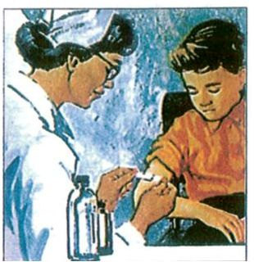
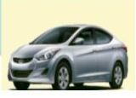
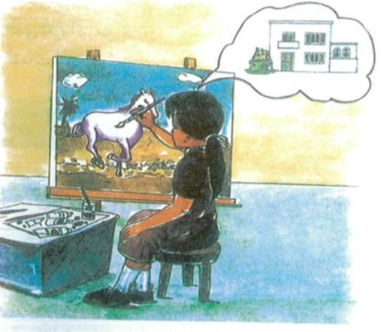
أكتبُ اسْمَ الصّورةِ، ثُمَّ أَجعلُ الكَلِمةَ فِي جملةٍ مفيدةٍ مُوظِفًا قاعدةَ الدَّرسِ:
نشاط 2
أُطَبِّقُ
التاء المفتوحة في آخر الفعل والتاء المربوطة في آخر الاسم– اللّغة العربيَة – الصف الرابع
 |  |  | الكلمةُ
 |  |  | الجملةُ

Slide 9
أكتبُ اسْمَ الصّورةِ، ثُمَّ أَجعلُ الكَلِمةَ فِي جملةٍ مفيدةٍ مُوظفًا قاعدةَ الدَّرسِ:
التاء المفتوحة في آخر الفعل والتاء المربوطة في آخر الاسم– اللّغة العربيَة – الصف الرابع
نشاط 2
أُطَبِّقُ
أُقَيِّمُ إِجَابَتِي
عالجت – طبيبة | سيارة | رسمت – فاطمة | الكلمةُ
عالجتِ الطبيبةُ المريضَ. | انطلقتِ السّيارةُ بسرعةٍ كبيرةٍ في السّباقِ. | رسَمَتْ فاطمةُ لوحةً جميلةً. | الجملةُ

Slide 10
نشاط 3
نشاط ختامي
التاء المفتوحة في آخر الفعل والتاء المربوطة في آخر الاسم– اللّغة العربيَة – الصف الرابع
أملَأ الفِقْرَةَ الآتيةَ بما يناسِبُها من الكلماتِ المعطاةِ:
نُشِرَتْ – ثَمينةٍ – شارَكَتْ – قَصيرَةً – فازَتْ – اليَوْمِيَّةِ – حَصَلَتْ – مُسابَقَةٍ
.............. أَميرَةُ في .............. ثقافِيَّةٍ فكَتَبَتْ قِصَّةً .............. .
نالت القِصَّةُ إعْجابَ الجَميعِ، و .............. في إحْدَى الصُّحُفِ .............. .
.............. أَميرَةُ بِجائِزَةٍ .............. ، و.............. على اشْتِراكٍ مَجانِيّ في إحْدَى مَجَلاتِ الأطْفالِ.

Slide 11
نشاط ختامي
التاء المفتوحة في آخر الفعل والتاء المربوطة في آخر الاسم– اللّغة العربيَة – الصف الرابع
نشاط 3
أُقَيِّمُ إِجَابَتِي
أملَأ الفِقْرَةَ الآتيةَ بما يُناسِبُها من الكلماتِ المعطاةِ:
شارَكَتْ أَميرَةُ في مُسابَقَةٍ ثقافِيَّةٍ فكَتَبَتْ قِصَّةً قَصيرَةً.
نالتِ القِصَّةُ إعْجابَ الجَميعِ، ونُشِرَتْ في إحْدَى الصُّحُفِ اليَوْمِيَّةِ.
فازَتْ أَميرَةُ بِجائِزَةٍ ثَمينةٍ، وحَصَلَتْ على اشْتِراكٍ مَجانِيّ في إحْدَى مَجَلاتِ الأطْفالِ.

Slide 12
انتهى الدَّرْسُ
التاء المفتوحة في آخر الفعل والتاء المربوطة في آخر الاسم– اللّغة العربيَة – الصف الرابع

